Slide 1



Mi sueño con propósito
TALLER 3 - PROGRAMA DE EXPLORACIÓN VOCACIONAL
Módulo 1 - Taller 3

Slide 2


Objetivo del taller
TALLER 3 - PROGRAMA DE EXPLORACIÓN VOCACIONAL
Estudiantes sueñan futuros interesantes que los motivan a esforzarse por alcanzarlos.

Slide 3

Valores
TALLER 3 - PROGRAMA DE EXPLORACIÓN VOCACIONAL
¿Qué son los valores?
¿Me pueden dar ejemplos de valores?
¿Para qué sirven?
¿Se les ocurre algún ejemplo de cómo una persona, real o ficticia, actuó de acuerdo con un valor?
¿Qué valores son importantes para ustedes?
Notes:
El facilitador comienza contextualizando la actividad proponiendo una breve conversación respecto de los valores mediante preguntas dirigidas a los estudiantes. Durante la conversación, la intención del facilitador debe ser el dirigir la reflexión del curso hacia la idea de que los valores son principios que nos son personalmente importantes, ya que nos permiten orientar nuestras vidas.
La lámina presenta secuencialmente las preguntas sugeridas.
Al terminar la conversación inicial, el facilitador parafrasea algunos comentarios de sus estudiantes para explicar la importancia de que, dentro del contexto de actividades que buscan orientarlos respecto de sus trayectorias vitales futuras, abordemos el tema de los valores que podrán guiar su camino.
Finalmente, explica que en este taller trabajaremos con los valores para proyectar un futuro satisfactorio, que nos haga sentido, y el cual nos sirva como motivación frente a los desafíos que nos podemos encontrar en nuestro camino al egresar del liceo. Este futuro será plasmado en un retrato que los estudiantes deberán elaborar con papel y lápiz, así como también otros insumos para la expresión plástica (en caso de que hubiese disponibles).

Slide 4

Actividad
TALLER 3 - PROGRAMA DE EXPLORACIÓN VOCACIONAL
(25 minutos)
Notes:
Todos los momentos del desarrollo involucran un trabajo individual secuencial, en donde cada paso sirve de base para el siguiente. En este sentido, el facilitador tiene dos opciones:
Dejar que los estudiantes avancen autónomamente y a su propio ritmo, siempre y cuando terminen 10 minutos antes del tiempo disponible para el taller, dejando así tiempo para el cierre. Se sugiere de todas maneras ir anunciando cuánto tiempo ha transcurrido y en qué etapa debiesen ir para terminar a tiempo.
Marcar los tiempos y transiciones de cada etapa de manera más directiva. Esta opción puede ser útil en el caso de cursos que tengan mayores dificultades para el trabajo autónomo.

Slide 5

Lectura
TALLER 3 - PROGRAMA DE EXPLORACIÓN VOCACIONAL
Lectura del instructivo en conjunto
¡Asegúrate de que entiendes todo lo que debes hacer!
(25 minutos)
Notes:
El desarrollo de la actividad comienza con el facilitador entregando una copia del anexo a los estudiantes y revisando en detalle las instrucciones, asegurándose que todos entienden cómo proceder.
Esta lámina sirve para marcar ese momento.
La próxima lámina permite ir haciendo la revisión paso a paso de cada etapa.

Slide 6

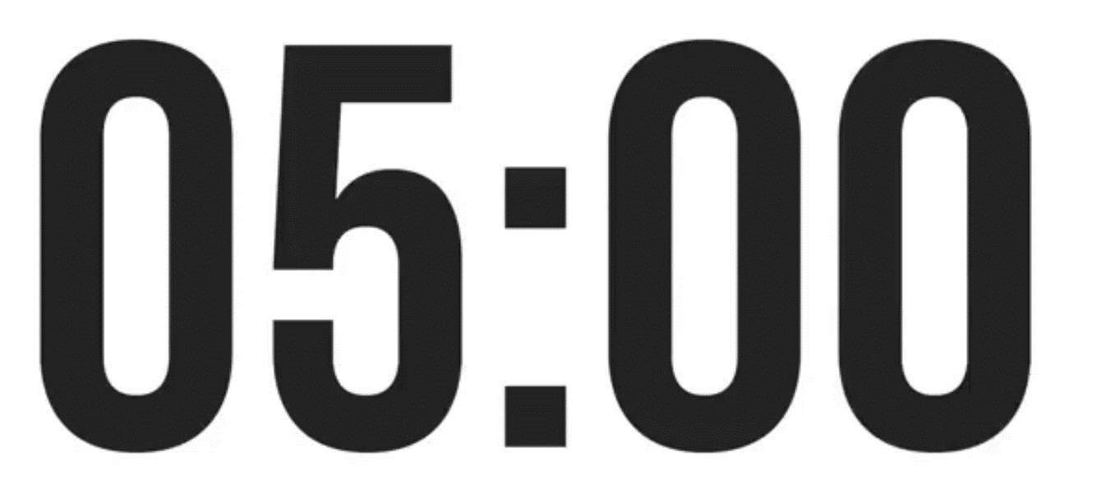
Pasos
TALLER 3 - PROGRAMA DE EXPLORACIÓN VOCACIONAL
Selecciona tus valores (5 minutos).
Notes:
Después de haber entregado el documento Instructivo para estudiantes – Imaginando tu futuro, pueden utilizar esta lámina para revisar una a una las instrucciones de cada paso.
A continuación una breve descripción de cada uno basado en el guion del taller.
Los estudiantes deben trabajar en silencio para seleccionar los tres valores que más les hacen sentido y/o que les gustaría que orientaran su vida a futuro.
Una vez que los estudiantes han terminado de seleccionar sus valores, deben imaginarse cómo éstos podrían orientar su vida. La idea de la actividad es utilizar los valores que seleccionaron, junto con algunas preguntas orientadoras, para ayudarles a imaginar una vida que cumple satisfactoriamente con estos valores, tomando como punto de referencia el momento en que cumplen 40 años. Como se indica en el instructivo, la tabla es un instrumento orientador para el estudiante, no una tarea “entregable”. En este sentido, no se espera que redacten sus respuestas ni tampoco que completen necesariamente todo el cuadro, sino que simplemente completen con apuntes de las características que imaginan para los distintos ámbitos, de manera que sirva como insumo para la etapa que sigue a continuación.
En el último, los estudiantes deben seleccionar uno de los ámbitos de su vida que imaginaron cómo serían a sus 40 años, para representarlo mediante un retrato en la hoja final. Es importante que los estudiantes tengan claro que tienen libertad para representar esta visión tanto de manera plástica como literaria. La idea es que puedan elegir el medio que más les acomode o interese. En principio, la actividad se puede desarrollar sólo con papel y lápiz, aunque el facilitador a cargo puede gestionar que haya mayor diversidad de materiales plásticos (ej: papel craf, plumones, cartulinas, revistas, tijeras, pegamento, lápices de colores, etc.) para hacer más atractiva esta parte de la actividad y permitir un repertorio de expresión más amplio.
Se sugiere dejar esta lámina proyectada mientras los estudiantes desarrollan la actividad. El facilitador mientras usa un cronómetro y va anunciando cuando ha pasado la mitad y cuando queda un minuto del tiempo asignado para cada paso.

Slide 7
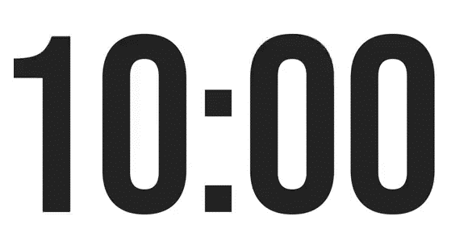
TALLER 3 - PROGRAMA DE EXPLORACIÓN VOCACIONAL
Pasos
Selecciona tus valores (5 minutos).
Imagina tu futuro (10 minutos).
Notes:
Después de haber entregado el documento Instructivo para estudiantes – Imaginando tu futuro, pueden utilizar esta lámina para revisar una a una las instrucciones de cada paso.
A continuación una breve descripción de cada uno basado en el guion del taller.
Los estudiantes deben trabajar en silencio para seleccionar los tres valores que más les hacen sentido y/o que les gustaría que orientaran su vida a futuro.
Una vez que los estudiantes han terminado de seleccionar sus valores, deben imaginarse cómo éstos podrían orientar su vida. La idea de la actividad es utilizar los valores que seleccionaron, junto con algunas preguntas orientadoras, para ayudarles a imaginar una vida que cumple satisfactoriamente con estos valores, tomando como punto de referencia el momento en que cumplen 40 años. Como se indica en el instructivo, la tabla es un instrumento orientador para el estudiante, no una tarea “entregable”. En este sentido, no se espera que redacten sus respuestas ni tampoco que completen necesariamente todo el cuadro, sino que simplemente completen con apuntes de las características que imaginan para los distintos ámbitos, de manera que sirva como insumo para la etapa que sigue a continuación.
En el último, los estudiantes deben seleccionar uno de los ámbitos de su vida que imaginaron cómo serían a sus 40 años, para representarlo mediante un retrato en la hoja final. Es importante que los estudiantes tengan claro que tienen libertad para representar esta visión tanto de manera plástica como literaria. La idea es que puedan elegir el medio que más les acomode o interese. En principio, la actividad se puede desarrollar sólo con papel y lápiz, aunque el facilitador a cargo puede gestionar que haya mayor diversidad de materiales plásticos (ej: papel craf, plumones, cartulinas, revistas, tijeras, pegamento, lápices de colores, etc.) para hacer más atractiva esta parte de la actividad y permitir un repertorio de expresión más amplio.
Se sugiere dejar esta lámina proyectada mientras los estudiantes desarrollan la actividad. El facilitador mientras usa un cronómetro y va anunciando cuando ha pasado la mitad y cuando queda un minuto del tiempo asignado para cada paso.

Slide 8
TALLER 3 - PROGRAMA DE EXPLORACIÓN VOCACIONAL
Pasos
Selecciona tus valores (5 minutos).
Imagina tu futuro (10 minutos).
Elabora una ilustración de tu futuro (10 minutos).
Notes:
Después de haber entregado el documento Instructivo para estudiantes – Imaginando tu futuro, pueden utilizar esta lámina para revisar una a una las instrucciones de cada paso.
A continuación, una breve descripción de cada uno basado en el guion del taller.
Los estudiantes deben trabajar en silencio para seleccionar los tres valores que más les hacen sentido y/o que les gustaría que orientaran su vida a futuro.
Una vez que los estudiantes han terminado de seleccionar sus valores, deben imaginarse cómo éstos podrían orientar su vida. La idea de la actividad es utilizar los valores que seleccionaron, junto con algunas preguntas orientadoras, para ayudarles a imaginar una vida que cumple satisfactoriamente con estos valores, tomando como punto de referencia el momento en que cumplen 40 años. Como se indica en el instructivo, la tabla es un instrumento orientador para el estudiante, no una tarea “entregable”. En este sentido, no se espera que redacten sus respuestas ni tampoco que completen necesariamente todo el cuadro, sino que simplemente completen con apuntes de las características que imaginan para los distintos ámbitos, de manera que sirva como insumo para la etapa que sigue a continuación.
En el último, los estudiantes deben seleccionar uno de los ámbitos de su vida que imaginaron cómo serían a sus 40 años, para representarlo mediante una ilustración en la hoja final. Es importante que los estudiantes tengan claro que tienen libertad para representar esta visión tanto de manera plástica como literaria. La idea es que puedan elegir el medio que más les acomode o interese. En principio, la actividad se puede desarrollar sólo con papel y lápiz, aunque el facilitador a cargo puede gestionar que haya mayor diversidad de materiales plásticos (ej: papel craf, plumones, cartulinas, revistas, tijeras, pegamento, lápices de colores, etc.) para hacer más atractiva esta parte de la actividad y permitir un repertorio de expresión más amplio. Por ejemplo, pueden hacer un collage con recortes de revistas o inventar una nueva letra a una canción conocida o escribir una carta a un amigo a sí mismos cuando tengan 40 años.
Se sugiere dejar esta lámina proyectada mientras los estudiantes desarrollan la actividad. El facilitador mientras usa un cronómetro y va anunciando cuando ha pasado la mitad y cuando queda un minuto del tiempo asignado para cada paso.

Slide 9

Cierre
TALLER 3 - PROGRAMA DE EXPLORACIÓN VOCACIONAL
(10 minutos)
Notes:
El facilitador aprovecha los últimos minutos del taller para conversar con los estudiantes respecto del ejercicio de imaginar su vida a los 40 años, una en la que pueden apreciar que cumplen valores que para ellos son importantes, así como también sobre la importancia de tener metas claras a futuro. Durante este intercambio, no es necesario que compartan detalles de la experiencia, aunque tienen la libertad de hacerlo si se animan.

Slide 10

Reflexión
TALLER 3 - PROGRAMA DE EXPLORACIÓN VOCACIONAL
Oportunidad para compartir retrato
  ¿Qué ilustraron?
  ¿Qué valores representa?
  ¿Cómo imaginan que se sentirían en ese futuro?
Con relación a las decisiones que les tocará tomar al egresar de la educación media… ¿Para qué les puede servir imaginar un futuro deseable y alcanzable para su vida?
Notes:
Las preguntas planteadas en la lámina pueden servir para organizar la conversación.
Finalmente, se les explica que con esta actividad termina el primer módulo del programa, que se enfoca en ellos mismos, para pasar al siguiente en donde se presentarán las distintas alternativas que les ofrece el sistema educacional chileno para la continuidad de estudios.

Slide 11
Mi sueño con propósito
TALLER 3 - PROGRAMA DE EXPLORACIÓN VOCACIONAL
Módulo 1 - Taller 3

